Slide 1
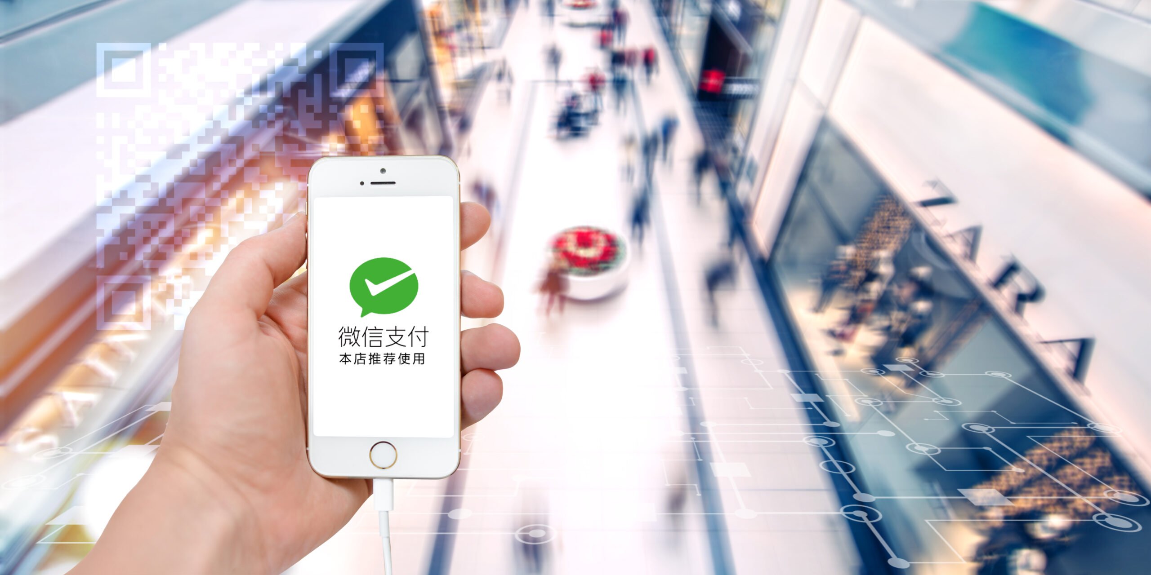
위챗 페이
새로운 시작을 열다!!

Slide 2

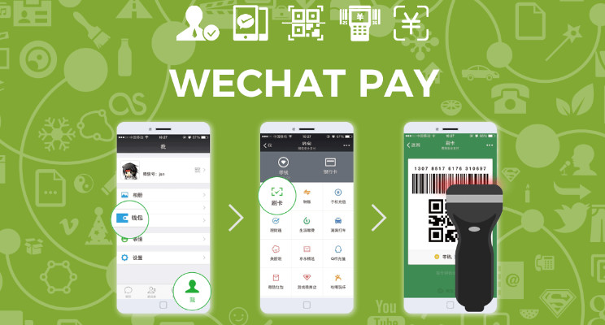
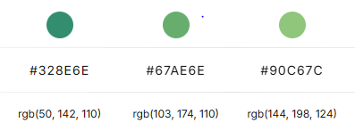

무드보드
위쳇페이는 주로 녹색 계열의 색상을 사용합니다.
연한 녹색과 밝은 녹색을 조합하여 브랜드 이미지를 표현하였으며, 결제 시 사용되는 QR코드나 앱 인터페이스에서도 이 색상을 활용합니다.

Slide 3
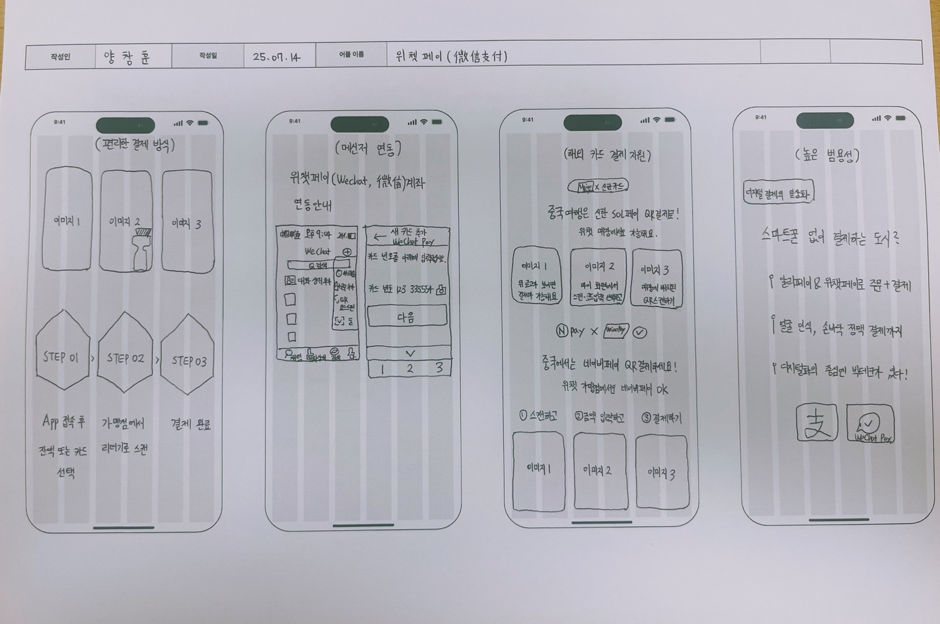
아이디어 스케치

Slide 4
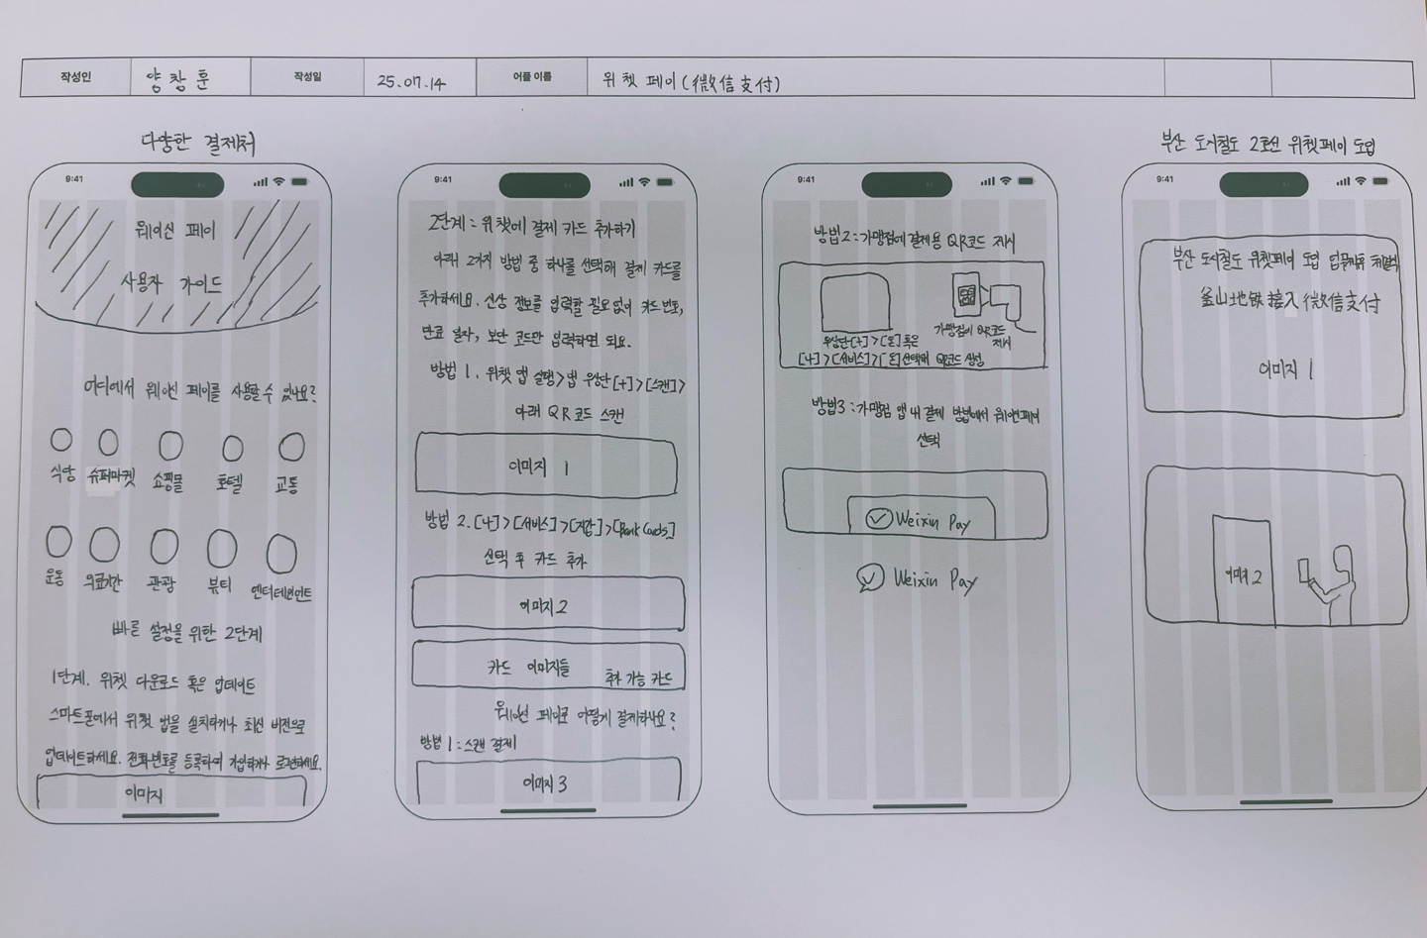
아이디어 스케치

Slide 5
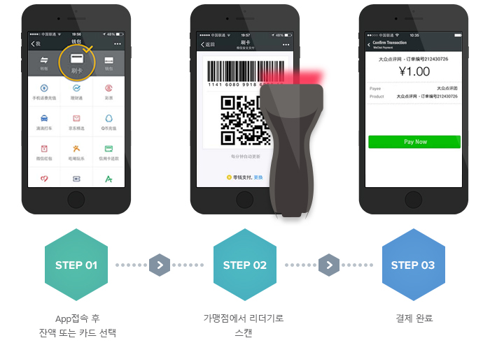
편리한 결제 방식
위쳇페이는 QR코드를 스캔하여 간편하게 결제할 수 있어 빠르고 편리합니다.

Slide 6
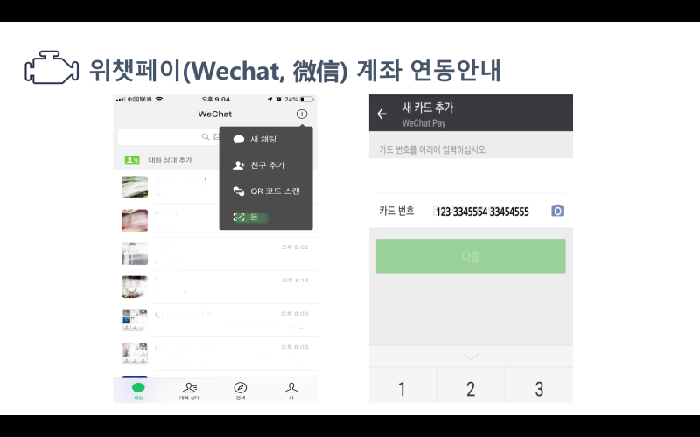
메신저 연동
위챗 메신저 앱 내에서 결제
기능을 제공하여, 친구들과 쉽게 돈을 주고받거나 더치페이를 할 수 있습니다.

Slide 7
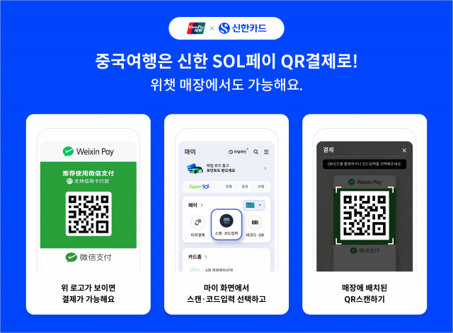
해외 카드 결제 지원
해외 카드 등록 시 일부 기능 제한이 있지만, 해외에서도 위쳇페이를 사용할 수 있습니다.

Slide 8
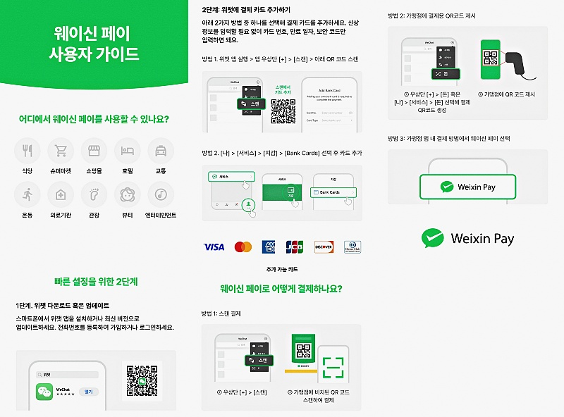
다양한 결제처
많은 상점 혹은 식당, 교통편에도 위쳇페이 결제가 가능하며, 특히 외국인 관광객에게 유용한 면세점이나
편의점에서도 사용 가능합니다.

Slide 9
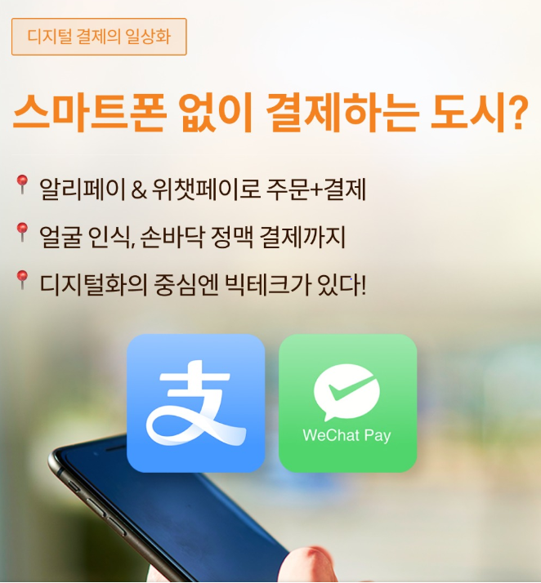
높은 범용성
중국인들이 사용률이 높아서
중국 여행 시 필수적인 결제
수단으로 자리 잡았습니다.

Slide 10

부산 도시철도 2호선 위쳇페이 도입
부산교통공사는 중국 위쳇페이와 제휴하여,
외국인 관광객들이 별도의 환전이나 교통카드 구매 없이 위챗 앱을 통해
부산 도시철도 승차권을 구매할 수 있도록 서비스를 제공합니다.

Slide 11
감사합니다.

